Slide 1
ILGU 2016 Bericht: Kapitel VII Sprachkompetenzen in Deutschland
Eine einführende Übersicht
Notes:
Hinweis:
Anpassen der Fußzeile: Die PowerPoint-Vorlagen weisen alle eine Fußzeile auf, die sich natürlich individuell anpassen lässt. Um z.B. den Titel des Vortrages und den Namen des Referenten einzutragen muss dazu der Hauptfolienmaster geändert werden. In PowerPoint 2007/2010 muss man dazu unter dem Menü-Punkt "Ansicht" den Button "Folienmaster" anklicken. Am linken Bildschirmrand wird dann die Liste der Masterfolien angezeigt. Der oberste ist der Hauptmaster in dem sich die Textfelder der Fußzeile problemlos ändern lassen.

Slide 2
Gliederung
IGLU- Studie
Forschungsdesign
Lesekompetenzen nach Sprachgebrauch in der Familie
Lesekompetenzen in Deutschland
Leseleistungen und Kompetenzstufen
Leseselbstkonzept, Lesemotivation und Leseverhalten
Fazit
Diskussion

Slide 3
1. IGLU-Studie (Internationalen Grundschul-Lese-Untersuchung)
Folgestudie der International Reading Literacy Study
Fokus auf Leseleistungen im Ländervergleich
Langzeitstudie 2001, 2006, 2011 und 2016
Erweiterung der Items (Kinder mit und ohne Migrationshintergrund)
Kein Aussage über Kinder von Zuwanderungsstrom 2015 möglich

Slide 4
2. Forschungsdesign
Lesekompetenzen von SchülerInnen der vierten Jahrgangsstufe in Deutschland
Leistungsunterschiede in individueller und institutioneller Perspektive
Fokus auf:
Deutschland im Internationalen Vergleich
Nationaler Vergleich
Zusätzlich: Lesemotivation

Slide 5
3. Lesekompetenzen nach Sprachgebrauch in der Familie
Zwei Gruppen: Kinder bei denen die Testsprache zu Hause gesprochen wird oder nicht
16,6% der SchülerInnen gaben an, dass die Testsprache manchmal oder nie in der Familie gesprochen
Leistungsmittelwertunterschied 40 Punkte (Leistungszuwachs in einem Schuljahr)
Im Vergleich: andere OECD-Staaten niedrigere Werte

Slide 6
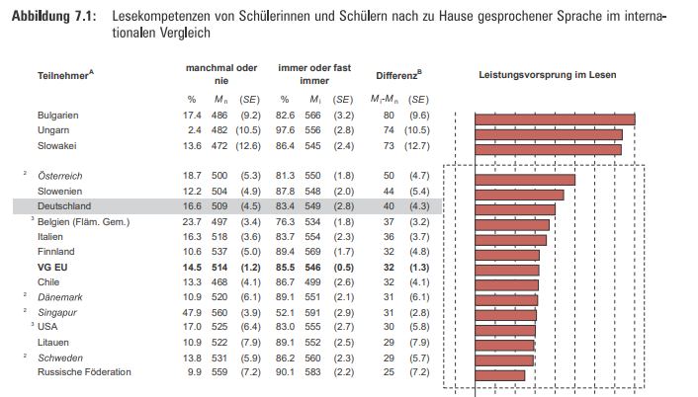

Slide 7
4. Lesekompetenzen in Deutschland
Unterscheidung zwischen Geburtsort der Elternteile
Problem: Fehlende Elternangaben
Höhere Leseleistungen bei Kindern, deren Eltern beide in Dt. bzw. beide im Ausland geboren sind
Wenn nur ein Elternteil im Ausland geboren, ist der Unterschied in der Leseleistung nicht signifikant
Leistungsunterschiede zwischen 2001 und 2016 konstant

Slide 8
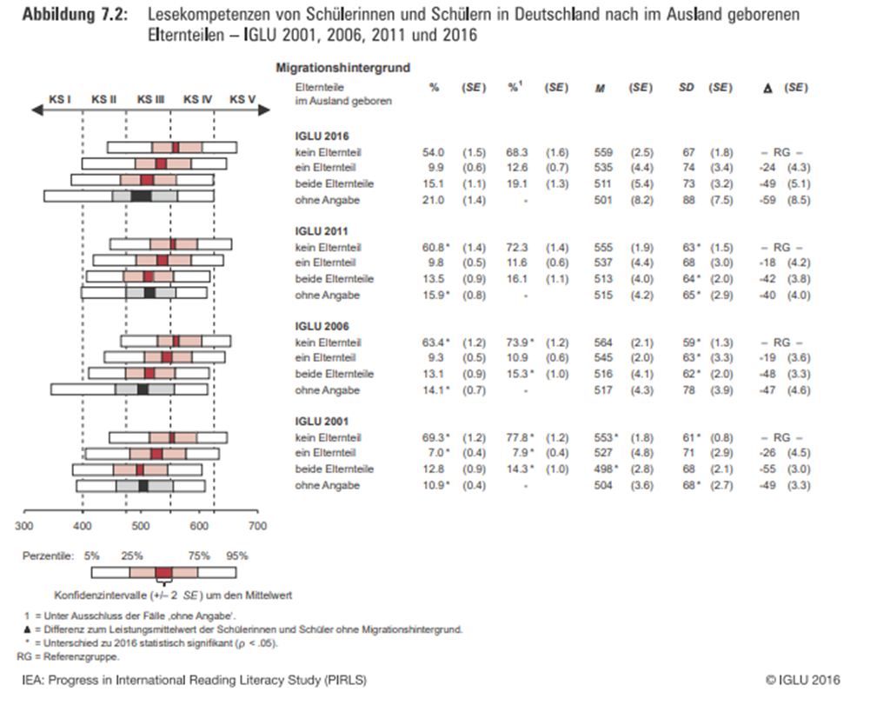

Slide 9
Erweiterung: Analyse mit Mehrebenenregressionen
Kontrolle auf:
Migrationsstatus
Sozialen Status
Schulische Kompetenzen
Interaktion zwischen Erhebungszyklus und Migrationsstatus

Slide 10
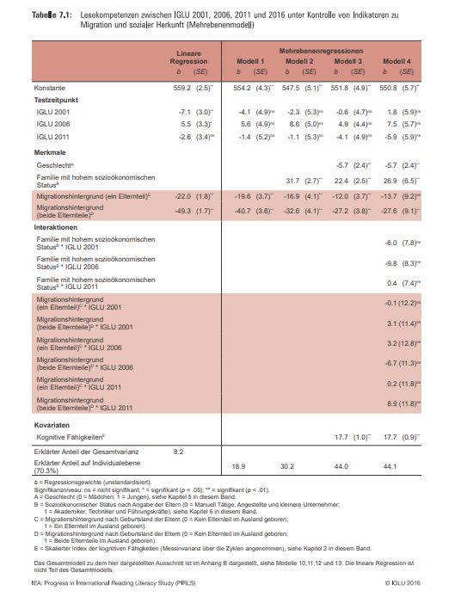

Slide 11
5. Leseleistungen und Kompetenzstufen
IGLU: Kompetenzstufen I –V
Bildungspolitisches Ziel: Kompetenzstufe III
Jede/r zehnte SchülerIn ohne Migrationshintergrund erreicht Kompetenzstufe III (10,4%)
Jede/r vierte SchülerIn mit Migrationshintergrund erreicht Kompetenzstufe III (28,8%)

Slide 12
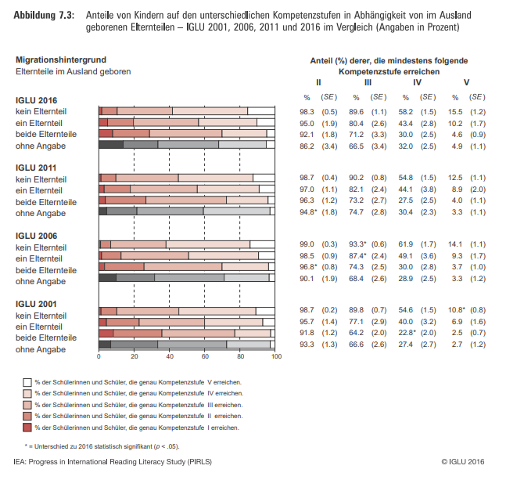

Slide 13
6. Leseselbstkonzept, Lesemotivation und Leseverhalten
Unabhängig von Migrationsstatus: Alle Faktoren mit hoher positiver Selbsteinschätzung bewertet
Kinder ohne Migrationshintergrund haben positivere Werte als Kinder, deren Elternteile beide in Dt. geboren wurden
Keine signifikanten Unterschiede bei Kindern mit einem Elternteil, welches im Ausland geboren worden ist

Slide 14
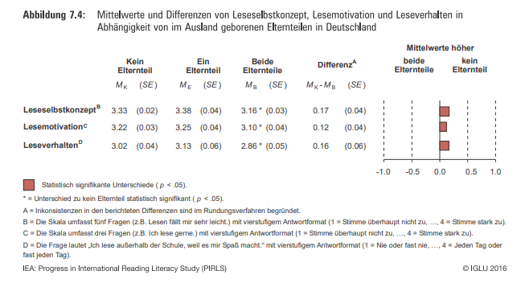

Slide 15
7. Fazit
Signifikant höhere Leseleistungen von Kindern, bei denen beide bzw. kein Elternteil im Ausland geboren wurde (Vergleich mit 2001)
Leistungsunterschiede variieren international
29% schwache LeserInnen mit Migrationshintergrund wird als hoch eingeschätzt
Leistungsunterschiede seit 15 Jahren konstant

Slide 16
8. Diskussion (Input)
https://www.youtube.com/watch?v=yiy2uaZm9yg

Slide 17
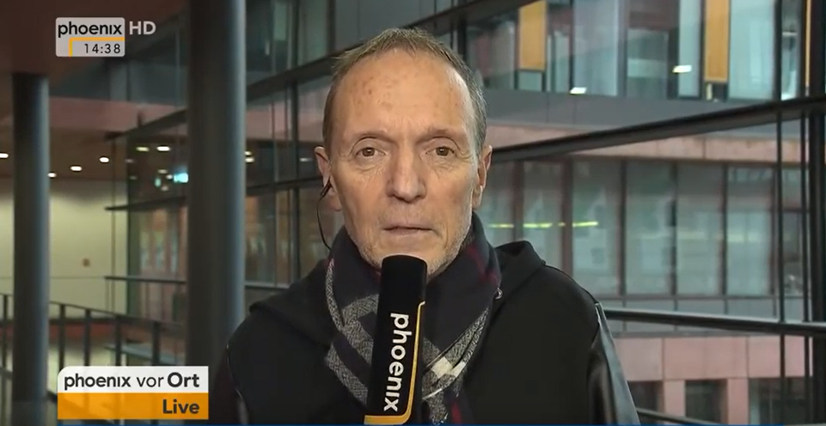
8. Diskussion (Fragen)
Bild: https://www.youtube.com/watch?v=yiy2uaZm9yg
Wie könnten Lehrkräfte in Zukunft vom Staat unterstützt werden, um den Kompetenzerwerb aller SchülerInnen zu steigern?
„Grundschule als Spielwiese der Reformpädagogik“ (1:36) – welche Ansätze sollten zum erfolgreichen Erlernen von Sprache verfolgt werden? (Schreiben nach Gehör)
Wie kann man in Zukunft mehr Wert auf Rechtschreibung legen?
„Bildung aus Büchern“ (4:54) – wie kann ein breitere Zugang zu Lesematerial für unterschiedliche Schichten realisiert werden?
Wie kann das breite Mittelfeld der Lesekompetenzstufe III gefördert werden?

